Slide 1
Building Websites Using ASP.NET Core Razor Pages

Slide 2
Objectives
Overview ASP.NET Core Razor Pages
Introduce Razor Page files and Razor syntax
Work with Page Models (Handler Methods, ViewData, Action Results)
Understand Tag Helpers in Razor Pages
Understand and work with View Components
Apply Routing and URLs in Razor Pages
Apply and configure the Startup with Razor Pages
Validate input data with Validation and Model Binding in Razor Pages
Understand and work with State Management in Razor Pages
Scaffolding for Razor Pages
Demo

Slide 3
ASP.NET Core Razor Pages - 1
ASP.NET Razor Pages is a server-side, page-focused framework that enables building dynamic, data-driven web sites with clean separation of concerns.
Part of the ASP.NET Core web development framework from Microsoft, Razor Pages supports cross platform development and can be deployed to Windows, Unix and Mac operating systems.
The Razor Pages framework is lightweight and very flexible.
It provides the developer with full control over rendered HTML.
Razor Pages is the recommended framework for cross-platform server-side HTML generation.
Notes:
Razor Pages là một trong các framework dành cho xây dựng ứng dụng web bên trên ASP.NET Core(nhẹ và linh hoạt)
Razor Pages thể hiện cách tiếp cận và mô hình lập trình riêng trong phát triển ứng dụng web: lấy trang làm trung tâm

Slide 4
ASP.NET Core Razor Pages - 2
Razor Pages makes use of the popular C# programming language for server-side programming, and the easy-to-learn Razor templating syntax for embedding C# in HTML mark-up to generate content for browsers dynamically.
Architecturally, Razor Pages is an implementation of the MVC pattern and encourages separation of concerns.
Razor Pages is included within .NET Core from version 2.0 onwards, which is available as a free download as either an SDK or a Runtime.

Slide 5
Razor Pages
Razor is a markup syntax for embedding server-based code into webpages.
The Razor syntax consists of Razor markup, C#, and HTML. Files containing Razor generally have a .cshtml file extension.
The default Razor language is HTML. Rendering HTML from Razor markup is no different than rendering HTML from an HTML file. HTML markup in .cshtml
Razor files is rendered by the server unchanged.
Different types of ASP.NET Razor
Razor Page (Single Page Model) – Demo1.cshtml
Razor Page (with Page Model) – Demo2.cshtml + Demo2.cshtml.cs
Razor with MVC

Slide 6
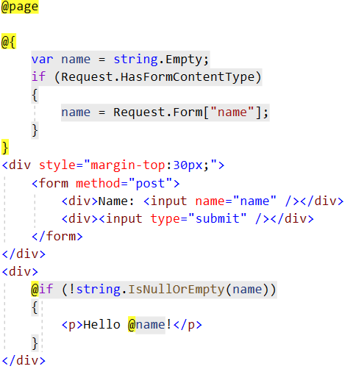
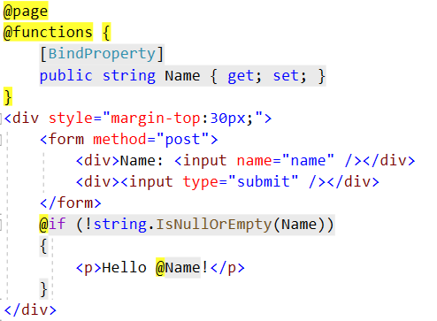
Razor Pages – Single File Approach
The Razor code block is denoted by an opening @{ and is terminated with a closing }. The content within the block is standard C# code.
Functions blocks
Notes:
@Page cơ chế routing của Razor Pages

Slide 7
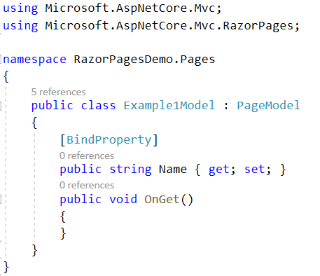
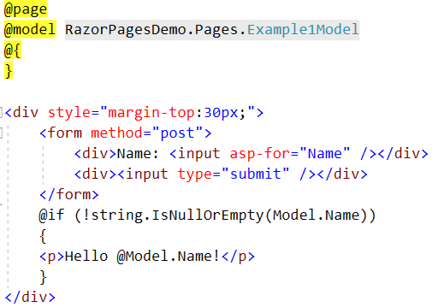
Razor Pages – PageModel Files
Any code relating to the processing of user input or data should be placed in PageModel files, which share a one-to-one mapping with their associated content page.
They even share the same file name, albeit with an additional .cs.

Slide 8
Different types of Razor files - 1
Razor files have a leading underscore (_) in their file name. These files are not intended to be browsable.
The _Layout.cshtml file acts a template for all content pages that reference it. Consistent part of a site's design are declared in this file.
The _ViewStart.cshtml file contains code that executes after the code in any content page in the same folder or any child folders. It provides a convenient location to specify the layout file for all content pages that are affected by it.
The _ViewImports.cshtml file provides a mechanism to make directives available to Razor pages globally so that you don't have to add them to pages individually.
Notes:
Các trang đặc biệt như _Layout, _ViewImports, _ViewStart đều không chứa @page, và do đó trình duyệt sẽ không thể trực tiếp truy xuất được các file này.
Quy ước đặt tên này còn dùng cho một số loại trang đặc biệt nữa như Partial Pages và View Component. Các loại trang đặc biệt này được sử dụng bởi các page khác chứ không được truy xuất trực tiếp từ trình duyệt

Slide 9
Different types of Razor files - 2
Partial Pages or Views are Razor files containing snippets of HTML and server-side code to be included in any number of pages or layouts.
Partial pages can be used to break up complex pages into smaller units, thereby reducing the complexity and allowing teams to work on different units concurrently.
Partial pages are cshtml files that do not take part in routing. Rendering Partial Pages:
<partial name="_MenuPartial" />
@Html.Partial("_MenuPartial")
@{ Html.RenderPartial("_MenuPartial"); }

Slide 10
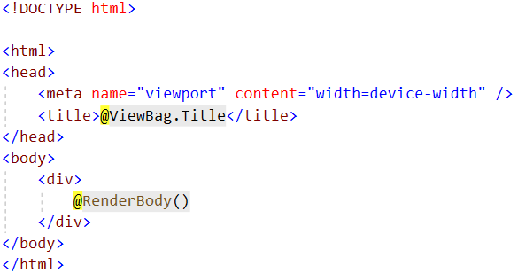
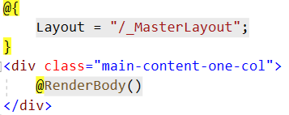
Different types of Razor files - 3
The layout page acts as a template for all pages that reference it.
_MasterLayout.cshtml
_SubLayout1.cshtml

Slide 11

Different types of Razor files - 4
_ViewImports.cshtml file provides a mechanism to centralize directives that apply to Razor pages.
The default Razor Pages template includes a _ViewImports.cshtml file in the Pages folder - the root folder for Razor pages.
The _ViewImports.cshtml file supports the following directives:
@addTagHelper, @removeTagHelper, @tagHelperPrefix
@inherits, @namespace
@inject, @model, @using

Slide 12
Razor Syntax
A Razor content page acts as a template for generating HTML. The typical content page includes static HTML, tag helpers that emit HTML dynamically, and C# code.
The C# code is embedded within the static content and tag helpers according to a set of rules, or syntax.
All code blocks must appear within @{ ... C# code } brackets.
Comments within a code block can be denoted by two forward slashes //. Alternatively, you can use /*...*/ or @*...*@.

Slide 13
The Razor Pages PageModel - 1
The main purpose of the Razor Pages PageModel class is to provide clear separation between the UI layer (the .cshtml view file) and processing logic for the page. There are a number of reasons why this separation is beneficial:
It reduces the complexity of the UI layer making it easier to maintain.
It facilitates automated unit testing.
It enables greater flexibility for teams in that one member can work on the view while another can work on the processing logic.
It encourages smaller, reusable units of code for specific purposes, which aids maintenance and scalability.
Notes:
Giảm độ phức tạp giao diện người dùng, giúp dễ bảo trì hơn.
Tạo điều kiện kiểm thử đơn vị tự động.
Linh hoạt hơn trong đó thành viên có thể làm việc trên view trong khi thành viên khác có thể làm việc trên logic xử lý.
Khuyến khích các đơn vị mã nhỏ hơn, có thể tái sử dụng cho các mục đích cụ thể, giúp bảo trì và khả năng mở rộng.

Slide 14
The Razor Pages PageModel - 2
The PageModel class is a combination of a Controller and a ViewModel.
Controllers feature in a number of design and architectural patterns concerned with the presentation layer of an application. They are most commonly found in the Model-View-Controller (MVC) pattern, where the controller can be implemented as a Front Controller or a Page Controller.
A front controller is defined as "a controller that handles all requests for a website". A page controller is "an object that handles a request for a specific page or action on a website". A Razor PageModel class is an implementation of the Page Controller pattern.
The Page Controller pattern is characterized by the fact that there is a one-to-one mapping between pages and their controllers.
Notes:
Trong lớp Model có các phương thức có tiền tố là On như OnGet, OnPost, OnGetAsync ... thì chúng gọi là các handler. Phương thức này tự động chạy theo phương thức http truy cập (get, post, put ...).

Slide 15
The Razor Pages PageModel - 3
A View Model is an implementation of the Presentation Model design pattern.
It is a self-contained class that represents the data and behaviour of a specific "view" or page. The view model pattern is used extensively in MVC application development, where it mainly represents data, but typically little behaviour.
In Razor Pages, the PageModel is also the view model.
Razor Pages is sometimes described as implementing the MVVM (Model, View ViewModel) pattern. It doesn't. The MVVM pattern is applied to applications where the presentation and model share the same layer.
Notes:
Razor Pages đôi khi được mô tả là triển khai mẫu MVVM (Model, View ViewModel). Mẫu MVVM được áp dụng cho ứng dụng trình bày và modal chia sẻ cùng một lớp.

Slide 16
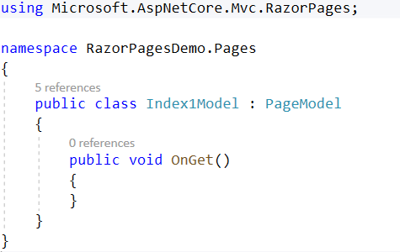

The Razor Pages PageModel - 4
The following code shows the content that is generated for each file when you use the Razor Page (with page model) option to add a new page to a Razor Pages application
Index1.cshtml.cs
Index1.cshtml

Slide 17
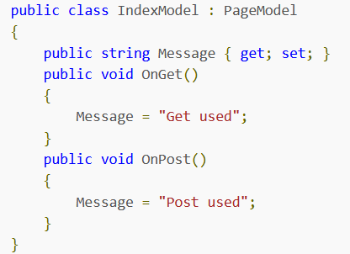
Handler Methods in Razor Pages - 1
Handler methods in Razor Pages are methods that are automatically executed as a result of a request. The Razor Pages framework uses a naming convention to select the appropriate handler method to execute.
The name of the method, which is prefixed with "On": OnGet(), OnPost(), OnPut() etc.
Handler methods also have optional asynchronous equivalents: OnPostAsync(), OnGetAsync() etc (methods that contain asynchronous code).
As far as the Razor Pages framework is concerned, OnGet and OnGetAsync are the same handler.
Notes:
Bất đồng bộ

Slide 18
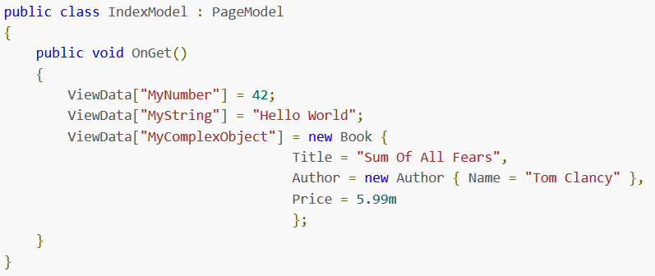
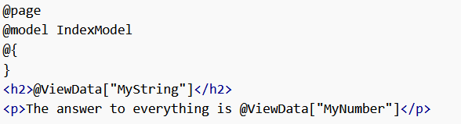
Working With ViewData in Razor Pages - 1
ViewData is a container for data to be passed from the PageModel to the content page.
ViewData is a dictionary of objects with a string-based key.
Notes:
ViewData có kiểu ViewDataDictionary, nó dùng để chuyển dữ liệu từ PageModel sang Razor

Slide 19
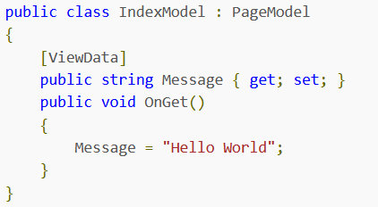
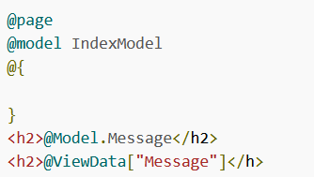
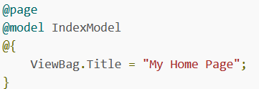


Working With ViewData in Razor Pages - 2
ViewData Attribute
ViewBag is a wrapper around the ViewData dictionary and provides an alternative way to access ViewData contents within ASP.NET Core MVC controllers using dynamic properties instead of string-based indexes.
Notes:
ViewBag(lớp bao bọc ViewData) là thuộc tính kiểu dynamic của lớp ControllerBase là lớp cơ sở của lớp Controller
Truyền dữ liệu Controller tới View với ViewBag. Sử dụng ViewBag cũng tương tự như ViewData nhưng sẽ tiện lợi hơn vì nó không cần phải ép kiểu
ViewBag và ViewData chỉ được xử lý lúc runtime và sẽ không có kiểm tra kiểu dữ liệu lúc compile-time như viewmodel nên sẽ dễ bị lỗi hơn. Do đó chúng ta chỉ nên sử dụng chúng khi cần truyền một lượng dữ liệu nhỏ và dễ kiểm soát.

Slide 20
Action Results in Razor Pages - 1
Action results in Razor Pages are commonly used as the return type of handler methods and are responsible for generating responses and appropriate status codes.
Action results implement either the abstract Microsoft.AspNetCore.Mvc.ActionResult class, or the Microsoft.AspNetCore.Mvc.IActionResult interface.
Notes:
Action result là cách gọi chung của kết quả thực hiện của action. Kết quả trả về của mỗi action có thể được biểu diễn ở dạng giao diện HTML, ở dạng dữ liệu (XML, JSON) hoặc các dạng thức đặc biệt khác

Slide 21
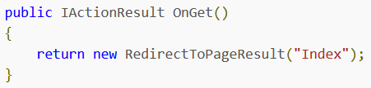
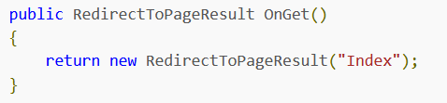
Action Results in Razor Pages - 2
ASP.NET Core includes more than three dozen ActionResult classes covering a wide range of needs, including but not limited to executing and returning the content of a Razor page, returning the content of a file, redirecting to another resource or simply returning a specific HTTP status code.
Notes:
Lớp ActionResult đại diện cho kết quả trả về từ một hành động (action) trong điều khiển (controller) của ứng dụng web. Lớp này cung cấp một cách tiêu chuẩn và linh hoạt để xử lý và trả về dữ liệu cho người dùng cuối. Với hơn ba chục lớp ActionResult khác nhau, ASP.NET Core cung cấp cho các nhà phát triển nhiều lựa chọn để xử lý các yêu cầu khác nhau từ phía người dùng.
Ví dụ, khi hành động trong một điều khiển được thực thi, kết quả trả về có thể bao gồm dữ liệu JSON hoặc XML, hoặc có thể là một tệp để tải xuống, hoặc có thể chuyển hướng đến một trang khác. Những lớp ActionResult được cung cấp trong ASP.NET Core giúp các nhà phát triển xử lý các yêu cầu này một cách dễ dàng và hiệu quả.

Slide 22
Tag Helpers - 1
Tag helpers are reusable components for automating the generation of HTML in Razor Pages.
Tag helpers target specific HTML tags. The ASP.NET Core framework includes a number of predefined tag helpers targeting many commonly used HTML elements as well as some custom tags:
Anchor tag helper, Cache tag helper, Environment tag helper,
Form Action tag helper, Form tag helper, Image tag helper,
Input tag helper, Label tag helper, Link tag helper, Option tag helper
Partial tag helper, Script tag helper, Select tag helper
Textarea tag helper, Validation tag helper, Validation Summary tag helper

Slide 23
Tag Helpers - 2
The Tag helpers used in Razor Pages were introduced as part of ASP.NET MVC Core and are found in the Microsoft.AspNetCore.Mvc.TagHelpers package which is included as part of the Microsoft.AspNetCore.All meta-package.
Enabling Tag Helpers
@addTagHelper *, Microsoft.AspNetCore.Mvc.TagHelpers
@addTagHelper "*, Microsoft.AspNetCore.Mvc.TagHelpers"
Selective tag processing - Use the @addTagHelper and @removeTagHelper directives to opt in or opt out of
@addTagHelper "*, Microsoft.AspNetCore.Mvc.TagHelpers"
@removeTagHelper "Microsoft.AspNetCore.Mvc.TagHelpers.AnchorTagHelper, Microsoft.AspNetCore.Mvc.TagHelpers"

Slide 24
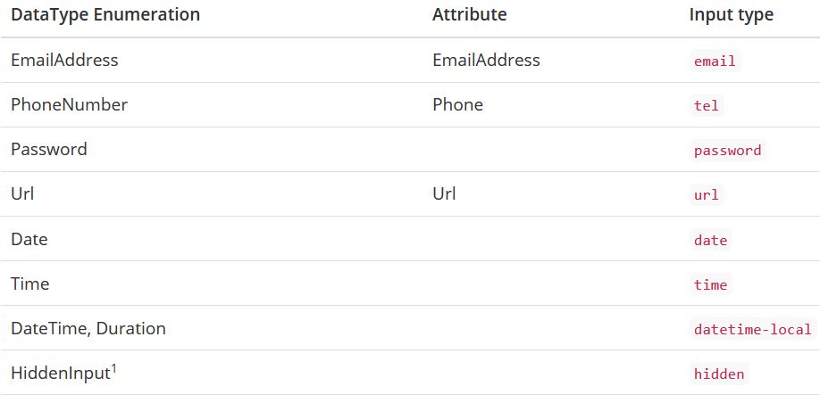
Tag Helpers - 3
The Input tag helper generates appropriate name and id attribute values based on the PageModel property that is assigned to it.
It will also generate an appropriate value for the type attribute, based on the property's meta data. The tag helper will also emit attributes that provide support for unobtrusive client-side validation.
Type attribute based on data annotations

Slide 25
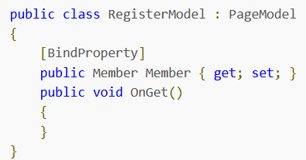
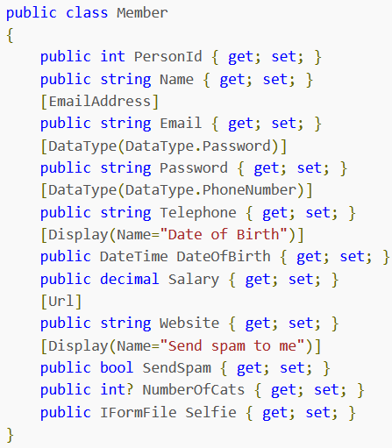
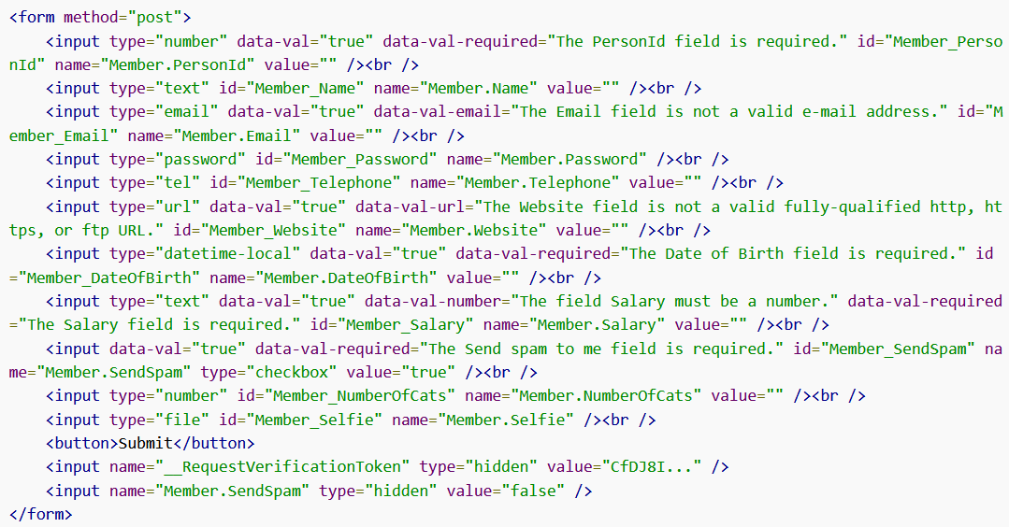
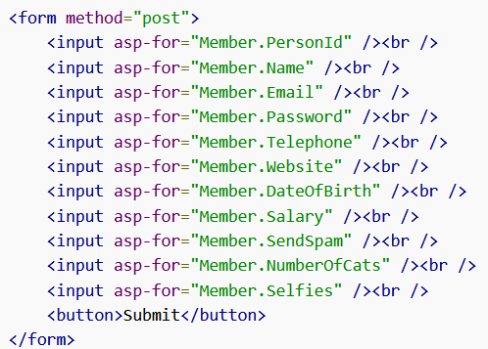
Tag Helpers - 4
2
1
Code generation
4
3

Slide 26
View Components in Razor Pages - 1
View Components perform a similar role to Tag Helpers and Partial Pages.
View components are recommended instead of partial pages or tag helpers whenever any form of logic is required to obtain data for inclusion in the resulting HTML snippet, specifically calls to an external resource such as a file, database or web service.
View components also lend themselves to unit testing.
View components are particularly useful for data-driven features in a layout page where there is no related page model or controller class.
Notes:
View Components trong ASP.NET Core có vai trò tương tự như Tag Helpers và Partial Pages. Tất cả đều là tạo ra các phần HTML.
Tuy nhiên, View Components được khuyến khích sử dụng thay cho Partial Pages hoặc Tag Helpers khi có bất kỳ hình thức logic nào được yêu cầu để lấy dữ liệu để bao gồm trong đoạn mã HTML kết quả, đặc biệt là các cuộc gọi đến tài nguyên bên ngoài như một tệp, cơ sở dữ liệu hoặc dịch vụ web. View Components cũng giúp cho việc kiểm thử đơn vị (unit testing) trở nên dễ dàng hơn.
View Components đặc biệt hữu ích cho các tính năng được điều khiển bởi dữ liệu trong trang layout (layout page) mà không có bất kỳ lớp trang hay điều khiển nào liên quan. Ví dụ, bạn có thể sử dụng View Components để hiển thị danh sách các sản phẩm mới nhất trên một thanh bên của ứng dụng web của bạn.

Slide 27
View Components in Razor Pages - 2
View components consist of a class file and a .cshtml view file. The class file contains the logic for generating the model. It can be thought of as a mini-controller, just as the Razor PageModel file is considered to be a controller. The view file contains the template used to generate the HTML to be plugged in to the page that hosts the view component.
The class file must conform to the following rules:
It must derive from the ViewComponent class
It must have "ViewComponent" as a suffix to the class name or it must be decorated with the [ViewComponent] attribute
It must implement a method named Invoke with a return type of IViewComponentResult
Notes:
View Components bao gồm tệp lớp (class file) và một tệp định dạng .cshtml. Tệp lớp chứa các logic để tạo ra mô hình (model). Nó có thể được coi như một mini-controller, tương tự như tệp Razor PageModel được coi là điều khiển (controller). Tệp định dạng .cshtml chứa mẫu được sử dụng để tạo HTML để được chèn vào trang web (page) mà chứa view component đó.
Tệp lớp phải tuân thủ các quy tắc sau:
Nó phải kế thừa từ lớp ViewComponent.
Nó phải có "ViewComponent" làm hậu tố cho tên lớp hoặc nó phải được trang trí bằng thuộc tính [ViewComponent].
Nó phải triển khai một phương thức có tên Invoke và có kiểu trả về là IViewComponentResult.
Khi một view component được gọi từ một trang web, nó sẽ gọi phương thức Invoke của tệp lớp và trả về kết quả HTML được tạo ra bởi tệp định dạng .cshtml tương ứng. Kết quả sẽ được chèn vào trang web tại vị trí mà view component đã được đặt.

Slide 28
Example View Components
Views/Shared/Components/ProductList
Views/Shared/Components/ProductList with name Default.cshtml
[ViewComponent(Name = "ProductList")]
public class ProductListViewComponent : ViewComponent {
private readonly List<Product> _products = new List<Product> {
new Product { Id = 1, Name = "Product 1", Price = 10 },
new Product { Id = 2, Name = "Product 2", Price = 20 },
new Product { Id = 3, Name = "Product 3", Price = 30 },
};
public IViewComponentResult Invoke() {
return View(_products);
}
}
@model List<YourApplication.Models.Product>
<h3>Product List</h3>
<ul>
@foreach (var product in Model) {
<li>@product.Name - @product.Price</li>
}
</ul>
Use:
<div>
<vc:productlist></vc:productlist>
</div>

Slide 29
Razor Pages Routing
Routing is the system that matches URLs to Razor pages (matching URLs to file paths, starting from the root Razor Pages folder)
When a Razor Pages application starts up, a collection of Attribute Routes is constructed, using the file and folder paths rooted in the Pages folder as the basis for each route's template.
Index.cshtml - you can access Index.cshtml by browsing to both http://yourdomain.com/ and http://yourdomain.com/Index.
If you create a folder named Demo and add a file named Index.cshtml to it, a further two routes will be defined with the following templates: "Demo", "Demo/Index"
Notes:
Routing trong Razor Pages là hệ thống kết hợp các URL với các trang Razor Pages (phù hợp URL với đường dẫn tệp, bắt đầu từ thư mục gốc Razor Pages).
Khi một ứng dụng Razor Pages khởi động, một bộ sưu tập các Route Attribute được xây dựng, sử dụng các đường dẫn tệp và thư mục có gốc ở thư mục Pages làm cơ sở cho mẫu của mỗi route.
Ví dụ, nếu bạn có một trang Razor Pages có tên Index.cshtml, bạn có thể truy cập nó bằng cách duyệt đến http://yourdomain.com/ và http://yourdomain.com/Index.
Nếu bạn tạo một thư mục có tên Demo và thêm một tệp có tên Index.cshtml vào đó, thì thêm hai route nữa sẽ được định nghĩa với các mẫu sau đây: "Demo", "Demo/Index".

Slide 30
The Startup Class - 1
ASP.NET Core makes extensive use of dependency injection (DI) - a technique that facilitates loose coupling of code. Components, or "services" are represented as abstractions, typically interfaces, as you have already seen in the Configure method with IApplicationBuilder.
The primary purpose of the ConfigureServices method is as a place to register implementation types for services that are needed by the application. It is also used to configure any options related to those services.
If it has been added to the Startup class, the ConfigureServices method is called before the Configure method. That makes sense, because the Configure method may attempt to reference services which need to be registered beforehand so that they can be resolved.
Notes:
Trong ứng dụng web Razor Pages, không có tệp Startup.cs mặc định. Tệp Startup.cs là một thành phần của ứng dụng web ASP.NET Core, và được sử dụng để cấu hình các dịch vụ và các middleware cho ứng dụng.
Vì Razor Pages là phần của framework ASP.NET Core, vì vậy các tệp Startup.cs và Program.cs có thể được tạo và sử dụng trong ứng dụng Razor Pages nếu cần thiết. Tuy nhiên, trong hầu hết các trường hợp, các cấu hình được thực hiện trong tệp Startup.cs của ứng dụng chính sẽ đủ để hỗ trợ Razor Pages mà không cần phải cấu hình thêm.

Slide 31
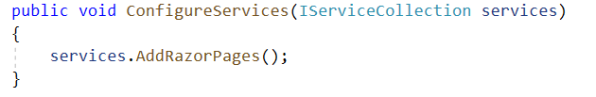
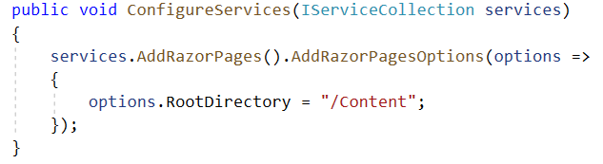
The Startup Class – 2
This is the case with the default template where Razor Pages is registered:
If you want to configure the root folder for Razor Pages to be something other than the default Pages, this is where you would do that

Slide 32
Configuration In Razor Pages - 1
ASP.NET Core includes an API for managing configuration settings needed by the application which includes a number of providers for retrieving data in a variety of different formats.
Configuration is set up as part of the WebHost.CreateDefaultBuilder method called in Program.cs, the entry point to the application. Various key/value stores are added to configuration by default
appsettings.json
User Secrets (if the environment is Development)
Environment variables
Command line arguments

Slide 33
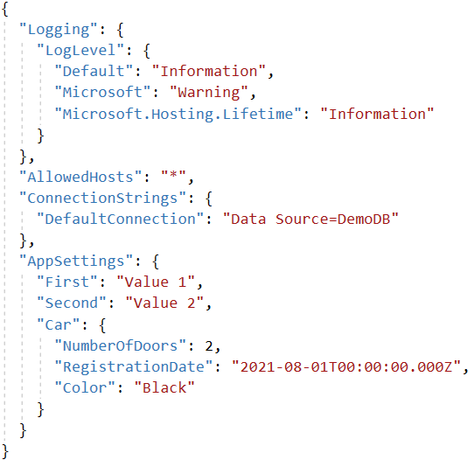
Configuration In Razor Pages - 2
The appsettings.json file includes a section that configures logging for the application.

Slide 34
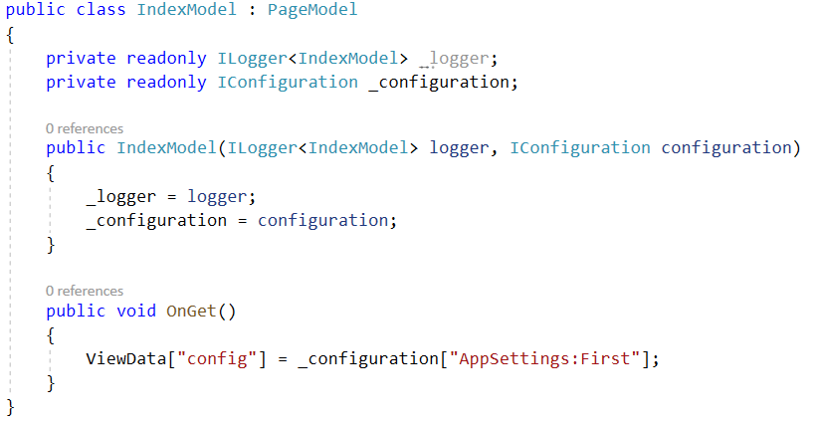
Configuration In Razor Pages - 3
The IConfiguration object enables you to access configuration settings in a variety of ways once it has been injected into your PageModel's constructor.
Add a using directive for Microsoft.Extensions.Configuration to the PageModel class file.
The Configuration class includes a convenience method for retrieving connection strings:
var conn = Configuration.GetConnectionString("DefaultConnection");

Slide 35
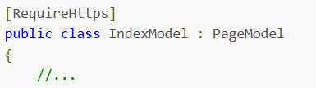
Configuration In Razor Pages - 4
Configuring your Razor Pages site to run under HTTPS
Running a site under HTTPS used to be something that only big online merchants worried about.
The RequireHttps attribute is an authorization filter whose role is to confirm that requests are received over HTTPS. If the request was not made over HTTPS, the client will be redirected to the HTTPS version of the request URI if the GET method was used. Non-HTTPS requests made using any other verb (e.g. POST) will receive a 403 Forbidden result.

Slide 36
Dependency Injection in Razor Pages
Dependency Injection (DI) is a technique that promotes loose coupling of software through separation of concerns.
In the context of a Razor Pages application, DI encourages you to develop discrete components for specific tasks, which are then injected into classes that need to use their functionality.
This results in an application that is easier to maintain and test.
Developers are advised to implement the SOLID principals of software design to ensure that their applications are robust and easier to maintain and extend. Another important guiding principal for developers is Don't Repeat Yourself (DRY), which states that should aim to reduce code repetition wherever possible.
Notes:
Dependency Injection (DI) là kỹ thuật được sử dụng để giảm kết nối chặt chẽ của phần mềm thông qua phân tách các vấn đề. DI khuyến khích phát triển các thành phần riêng biệt cho các nhiệm vụ cụ thể, sau đó được chèn vào trong các lớp cần sử dụng chức năng của chúng. Điều này dẫn đến ứng dụng dễ bảo trì và kiểm thử hơn.
Trong ngữ cảnh của ứng dụng Razor Pages, DI khuyến khích phát triển các thành phần riêng biệt cho các tác vụ cụ thể, như các dịch vụ, lớp dữ liệu và các thành phần khác, và sau đó sử dụng DI để chèn chúng vào các lớp cần sử dụng chức năng của chúng. Điều này giúp giảm sự phụ thuộc giữa các thành phần của ứng dụng và giúp giảm sự phụ thuộc của lớp cụ thể vào các thành phần cụ thể.
Việc sử dụng DI trong Razor Pages cũng giúp cho ứng dụng dễ bảo trì và kiểm thử hơn. Bằng cách chia các chức năng của ứng dụng thành các thành phần độc lập, bạn có thể kiểm tra các thành phần theo cách riêng lẻ và xác định lỗi một cách dễ dàng hơn.
Ngoài ra, người phát triển còn được khuyến khích triển khai các nguyên tắc SOLID trong thiết kế phần mềm để đảm bảo rằng ứng dụng của họ được đáng tin cậy và dễ bảo trì. Một nguyên tắc quan trọng khác là Don't Repeat Yourself (DRY), nó khuyến khích người phát triển giảm sự lặp lại mã code một cách nhiều nhất có thể để làm cho mã code dễ đọc và bảo trì hơn.

Slide 37
Using Forms in Razor Pages - 1
Forms are used for transferring data from the browser to the web server for further processing, such as saving it to a database, constructing an email, or simply subjecting the data to some kind of algorithm and then displaying the result.
The HTML <form> element is used to create a form on a web page. The form element has a number of attributes, the most commonly used of which are method and action. The method attribute determines the HTTP verb to use when the form is submitted.
By default, the GET verb is used and the form values are appended to the receiving page's URL as query string values. If the action attribute is omitted, the form will be submitted to the current URL i.e. the page that the form is in.

Slide 38
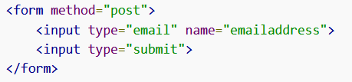
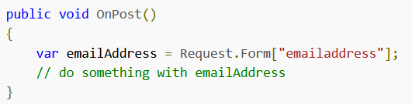
Using Forms in Razor Pages - 2
Access the user input. User input is only available to server-side code if the form control has a value applied to the name attribute. There are several ways to reference posted form values:
Accessing the Request.Form collection via a string-based index, using the name attribute of the form control as the index value.
Leveraging Model Binding to map form fields to handler method parameters.
Leveraging Model Binding to map form fields to public properties on a PageModel class.
Notes:
Sử dụng Model Binding để ánh xạ các trường biểu mẫu vào các tham số của phương thức xử lý.
public IActionResult OnPost(string firstName, string lastName)
{ // Do something with the form data }
Sử dụng Model Binding để ánh xạ các trường biểu mẫu vào các thuộc tính công khai trên lớp PageModel.
public class MyPageModel : PageModel {
[BindProperty]
public string LastName { get; set; }
public IActionResult OnPost()
{ // Do something with the form data }
}

Slide 39
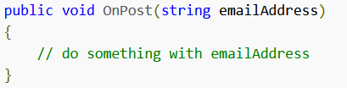
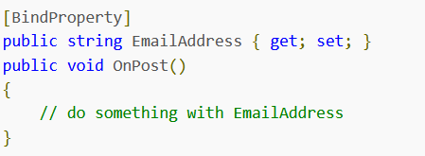
Using Forms in Razor Pages - 3
Leveraging Model Binding to map form fields to handler method parameters.
Leveraging Model Binding to map form fields to public properties on a PageModel class.

Slide 40
Validating User Input in Razor Pages – 1
Validate user input in two places in a web application: in the browser using client-side script or the browser's in-built data type validation; and on the server.
The MVC framework, on which Razor Pages is built, includes a robust validation framework that works against inbound model properties on the client-side and on the server.
The key players in the input validation framework are:
DataAnnotation Attributes, Tag Helpers
jQuery Unobtrusive Validation
ModelState
Route Constraints

Slide 41
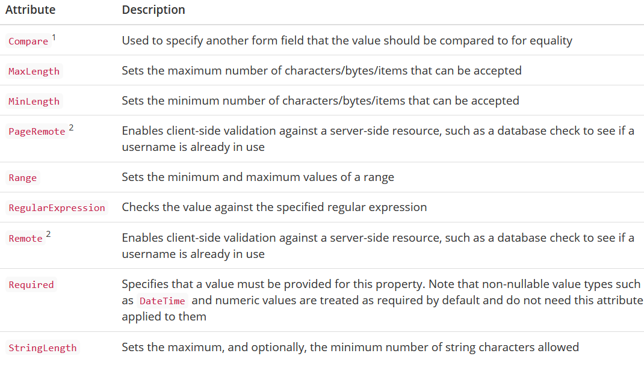
Validating User Input in Razor Pages – 2
The primary building block of the validation framework is a set of attributes that inherit from ValidationAttribute.
Most of these attributes reside in the System.ComponentModel.DataAnnotations namespace.

Slide 42
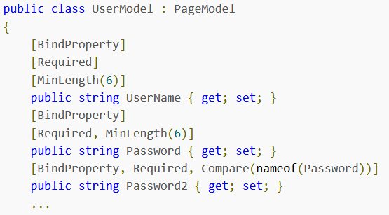
Validating User Input in Razor Pages – 3
An example of DataAnnotation attributes

Slide 43

Validating User Input in Razor Pages – 4
Client-side validation support is provided by the jQuery Unobtrusive Validation library, developed by Microsoft.
Must include jQuery Unobtrusive Validation within the page containing the form for client side validation to work. This is most easily accomplished by the inclusion of the _ValidationScriptsPartial.cshtml file (located in the Shared folder) within the page
Notes:
Hỗ trợ xác thực phía máy khách được cung cấp bởi thư viện jQuery Unobtrusive Validation, được phát triển bởi Microsoft. Để sử dụng chức năng xác thực phía máy khách, bạn phải bao gồm thư viện jQuery Unobtrusive Validation trong trang chứa biểu mẫu. Điều này có thể được thực hiện dễ dàng nhất bằng cách bao gồm tệp _ValidationScriptsPartial.cshtml (nằm trong thư mục Shared) trong trang.
jQuery Unobtrusive Validation là thư viện JavaScript giúp xác thực dữ liệu đầu vào phía máy khách dựa trên các quy tắc được định nghĩa trong mã HTML của trang web. Nó giúp đảm bảo rằng các giá trị được nhập vào trên trang web của bạn đáp ứng các tiêu chuẩn và nhu cầu của ứng dụng của bạn, trước khi chúng được gửi đến máy chủ.

Slide 44
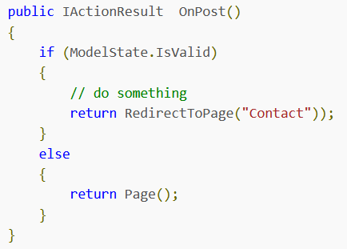
Validating User Input in Razor Pages – 5
Because it is so easy to circumvent client-side validation, server-side validation is included as part of the ASP.NET Core validation framework.
Once property values have been bound, the framework looks for all validation attributes on those properties and executes them.
Any failures result in an entry being added to a ModelStateDictionary. This is made available in the PageModel class via ModelState, which has a property named IsValid that returns false if any of the validation tests fail.
Notes:
Việc sử dụng xác thực phía máy khách trên trình duyệt có thể bị dễ dàng đánh lừa bằng cách sửa đổi mã HTML hoặc sử dụng các công cụ khác để thay đổi dữ liệu đầu vào. Vì vậy, xác thực phía máy chủ là một phần quan trọng trong khung xác thực của ASP.NET Core.
Sau khi các giá trị thuộc tính đã được ràng buộc, khung xác thực của ASP.NET Core tìm kiếm tất cả các thuộc tính xác thực trên các thuộc tính đó và thực thi chúng. Bất kỳ lỗi nào sẽ dẫn đến việc thêm một mục vào ModelStateDictionary. ModelStateDictionary này được truy cập trong lớp PageModel thông qua thuộc tính ModelState, có một thuộc tính được đặt tên là IsValid trả về false nếu bất kỳ kiểm tra xác thực nào thất bại.
Một khi chúng ta có ModelStateDictionary, chúng ta có thể dễ dàng kiểm tra xem liệu dữ liệu đầu vào có hợp lệ hay không, và hiển thị các thông báo lỗi tương ứng cho người dùng. Bằng cách sử dụng xác thực phía máy chủ và phía máy khách, chúng ta có thể tăng cường tính bảo mật và độ tin cậy của ứng dụng của mình.

Slide 45
Model Binding - 1
Model Binding in Razor Pages is the process that takes values from HTTP requests and maps them to handler method parameters or PageModel properties.
Model binding reduces the need for the developer to manually extract values from the request and then assign them, one by one, to variables or properties for later processing.
This work is repetitive, tedious and error prone, mainly because request values are usually only exposed via string-based indexes.
Model binding approaches:
Binding posted form values to Handler Method parameters
Binding posted form values to PageModel properties
Notes:
Model Binding trong Razor Pages là quá trình lấy giá trị từ các yêu cầu HTTP và ánh xạ chúng vào các tham số của phương thức xử lý hoặc các thuộc tính của PageModel. Model binding giảm thiểu sự cần thiết để lấy giá trị từ yêu cầu và sau đó gán chúng, một cách thủ công, cho các biến hoặc thuộc tính để xử lý sau này. Việc này làm việc lặp đi lặp lại, tẻ nhạt và dễ sai lầm, chủ yếu do các giá trị yêu cầu thường chỉ được tiếp cận thông qua chỉ mục dựa trên chuỗi.

Slide 46
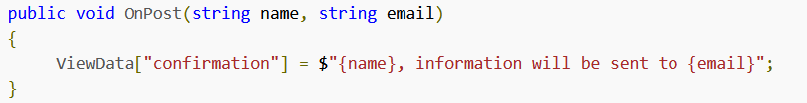
Model Binding - 2
Binding posted form values to Handler Method parameters
The parameters are named after the form fields, and given an appropriate type for the expected data. To see this approach in action, remove the assignment code in the OnPost handler method and add two parameters to the method
When the form is posted, the Razor Pages framework calls the OnPost method and sees that it has two parameters.

Slide 47
Model Binding - 3
Binding posted form values to PageModel properties
This approach is more suitable if you need to access the values outside of the handler method (for display on the page or binding to tag helpers), or if you prefer to work in a strongly typed manner within the Razor content page.
This approach involves adding public properties to the PageModel (or to a @functions block if you don't want to use the PageModel approach) and then decorating them with the BindProperty attribute.

Slide 48
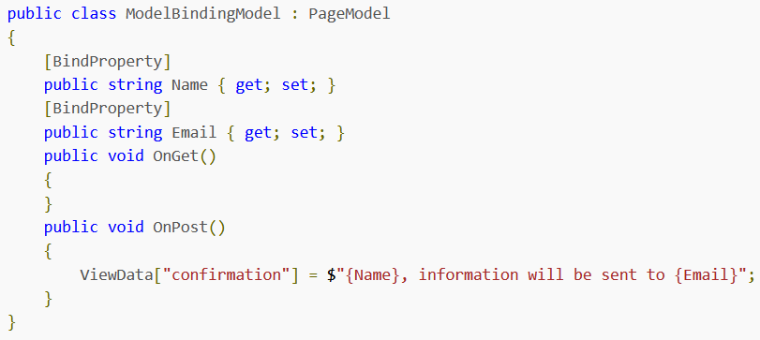
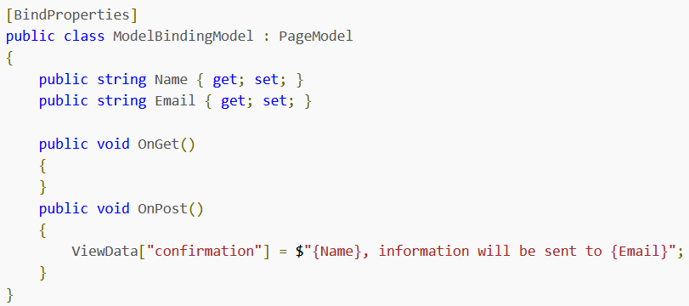
Model Binding - 4
Binding posted form values to PageModel properties (contd.)

Slide 49
State Management in Razor Pages - 1
Managing state in Razor Pages is the process of retaining user or application-related data over the duration of a number of requests.
Razor Pages, along with its underlying MVC framework provides a number of mechanisms for retaining information (or state) across requests, each with its benefits and drawbacks:
Hidden Form Fields
Query Strings
Route Data
Cookies
TempData, Session Variables, Application Variables, Caching

Slide 50
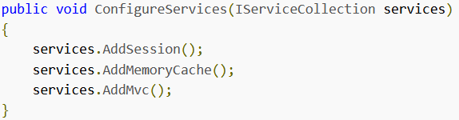
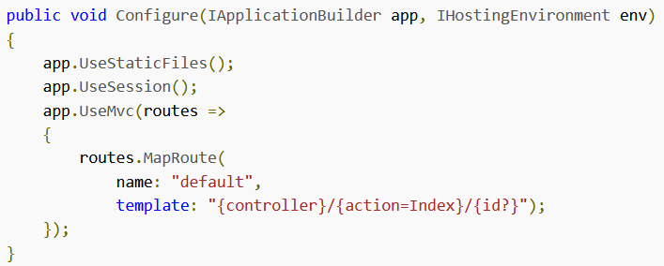
State Management in Razor Pages - 2
Session state is a mechanism that enables you to store and retrieve user specific values temporarily. These values can be stored for the duration of the visitor's session on your site.
Session management in ASP.NET Core is included in the Microsoft.AspNetCore.All metapackage, but is not enabled by default. Must enable Session State in the Startup file.

Slide 51

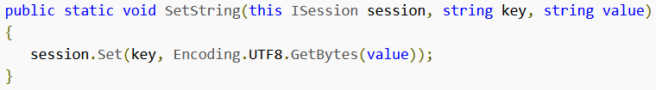
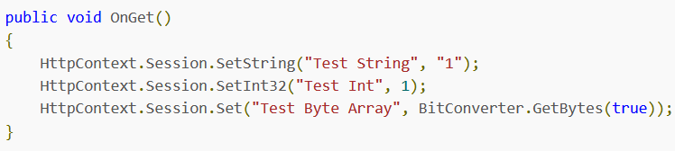
State Management in Razor Pages - 3
Configuring Sessions
Using Session Variables

Slide 52
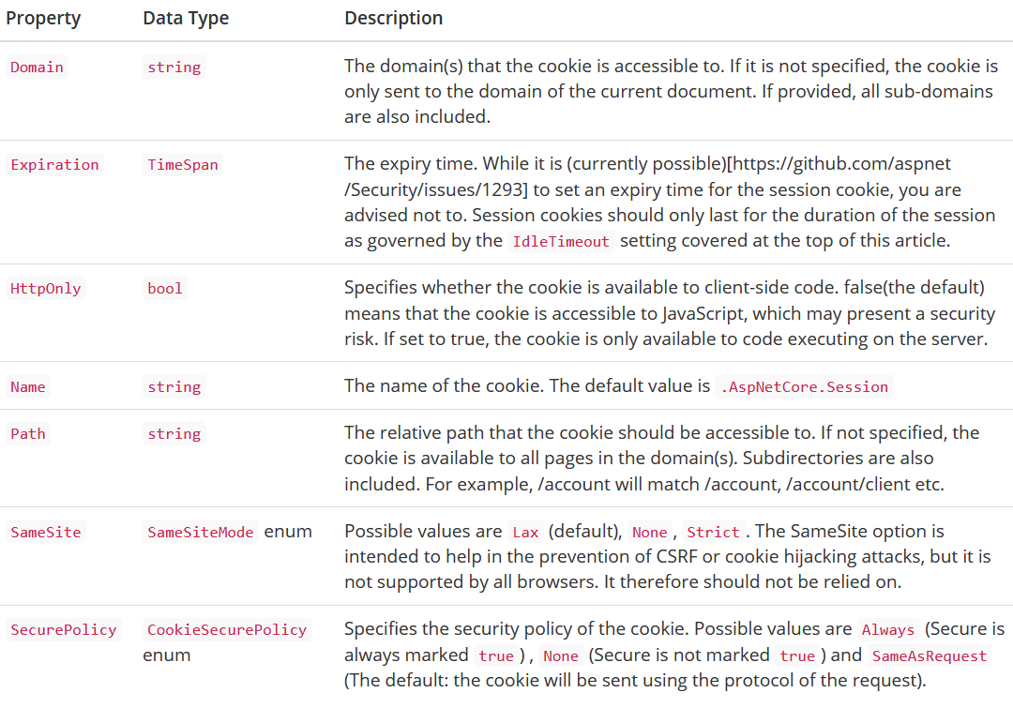
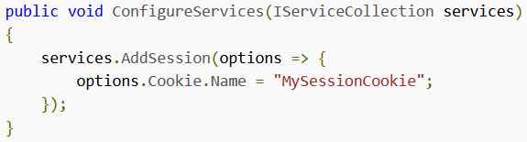
State Management in Razor Pages - 4
ASP.NET Core uses cookies to tie multiple request together in a session.
List of properties of Cookie

Slide 53

Working with AJAX in Razor Pages - 1
AJAX is a technique used for making requests from the browser to the server for various purposes such as the retrieval of assorted content including data, HTML, XML, posting form values and so on.
Requests are initiated from client script (usually JavaScript) once the page has already been loaded in the browser.
If you wanted to update parts of the page as a result of choices that the user made, those choices would have to be sent to the server as a form post and the page would be regenerated on the web server in its entirety.
The use of AJAX in a web page eliminates this stop-start approach to working in a web page.

Slide 54
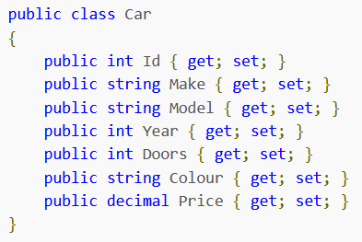
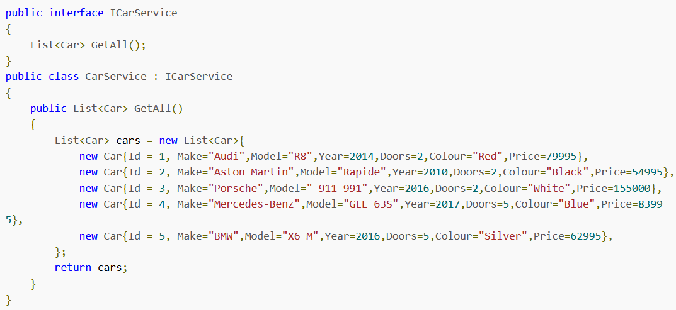
Working with AJAX in Razor Pages - 2
1
2

Slide 55
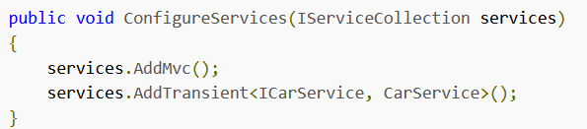
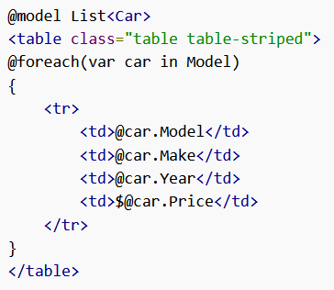
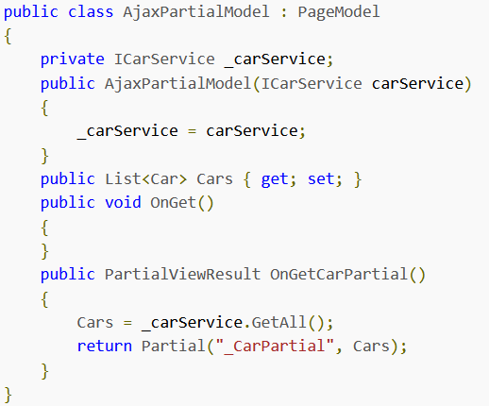
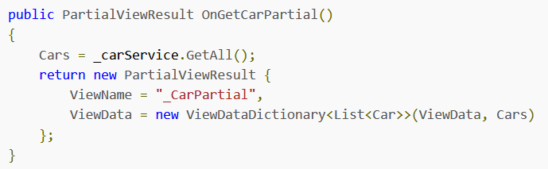
Working with AJAX in Razor Pages - 3
3
4
5
6
Notes:
Xem them: https://www.learnrazorpages.com/razor-pages/ajax/partial-update

Slide 56
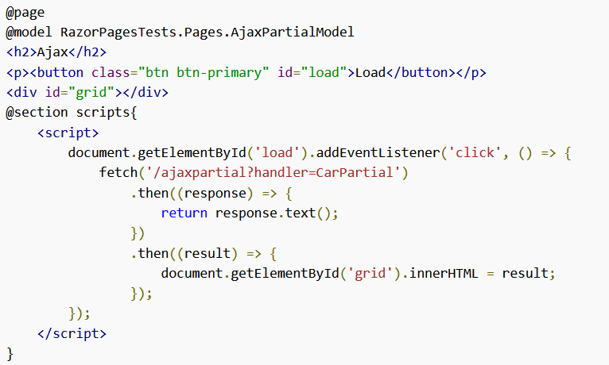
Working with AJAX in Razor Pages - 3
7

Slide 57
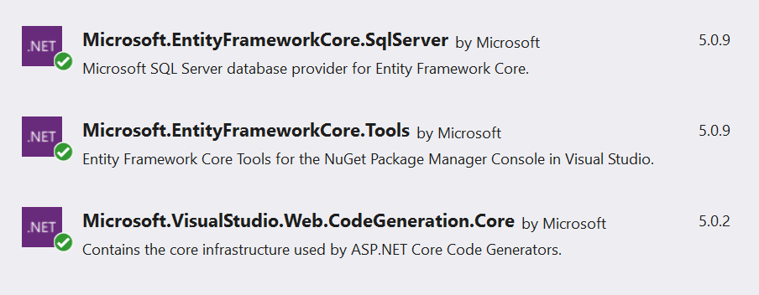
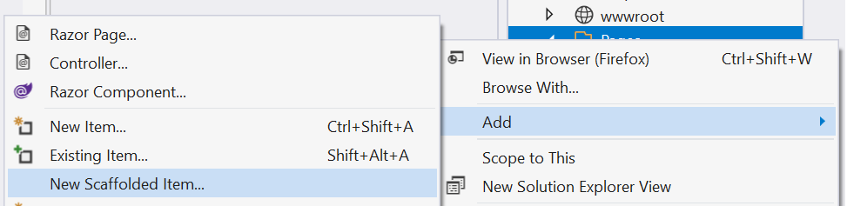
Scaffolding Razor Pages
Scaffolding in ASP.NET Core is a technique used to generate code at design time to support a number of common application scenarios when working with Entity Framework Core.
The code generation tool is available as a Nuget package.

Slide 58
Razor Pages Demo

Slide 59

Demo 1.
Step 01. Create ASP.NET Core Web App
Step 02. Using Model Binding in Razor Pages to takes values from HTTP requests and maps them to handler method parameters or PageModel properties.
Step 03. Create custom validation class
Step 04. Create a Model using DataAnnotations and custom validation.
Step 05. Create Razor Page (Empty) for form validation
Step 06. Create Razor Page (Empty) for uploading files
Step 07. Build and run Project.

Slide 60



Demo 1.
Step 01. Create ASP.NET Core Web App (A project template for creating an ASP.NET application with example ASP.NET Razor Pages content.)

Slide 61


Demo 1.
Step 02. Using Model Binding in Razor Pages to takes values from HTTP requests and maps them to handler method parameters or PageModel properties.

Slide 62

Demo 1.
Step 03. Create custom validation class

Slide 63

Demo 1.
Step 04. Create a Model using DataAnnotations and custom validation.

Slide 64




Demo 1.
Step 05. Create Razor Page (Empty)

Slide 65

Demo 1.
Step 05. (contd.)

Slide 66



Demo 1.
Step 06. Create Razor Page (Empty) for uploading files

Slide 67


Demo 1.

Slide 68

Demo 2. Razor Pages with Entity Framework
Step 01. Create ASP.NET Core Web Application
Step 02. Add model – Student, Course, Enrolment.
Step 03. Manage NuGet packages for Solution/Project
Step 04. Add Connection string (appsettings.json file)
Step 05. Scaffold Student pages
Step 06. Change the code on Startup.cs and Program.cs
Step 07. Build and run Program.

Slide 69

Demo 2. Razor Pages with Entity Framework
Manage NuGet packages for Solution/Project

Slide 70

Demo 2. Razor Pages with Entity Framework
The scaffolding process will provide these files (creates Razor pages in the Pages/Students folder)

Slide 71

Demo 3
Razor Pages with Entity Framework CRUD (includes search, sorting and paging)

Slide 72
Summary
Concepts were introduced:
Razor Page files and Razor syntax
Page Models (Handler Methods, ViewData, Action Results)
Tag Helpers
View Components
Routing and URLs
Startup with Razor Pages and Configuration
Validation and Model Binding
State Management
Scaffolding

